Slide 1
Clima

Slide 2
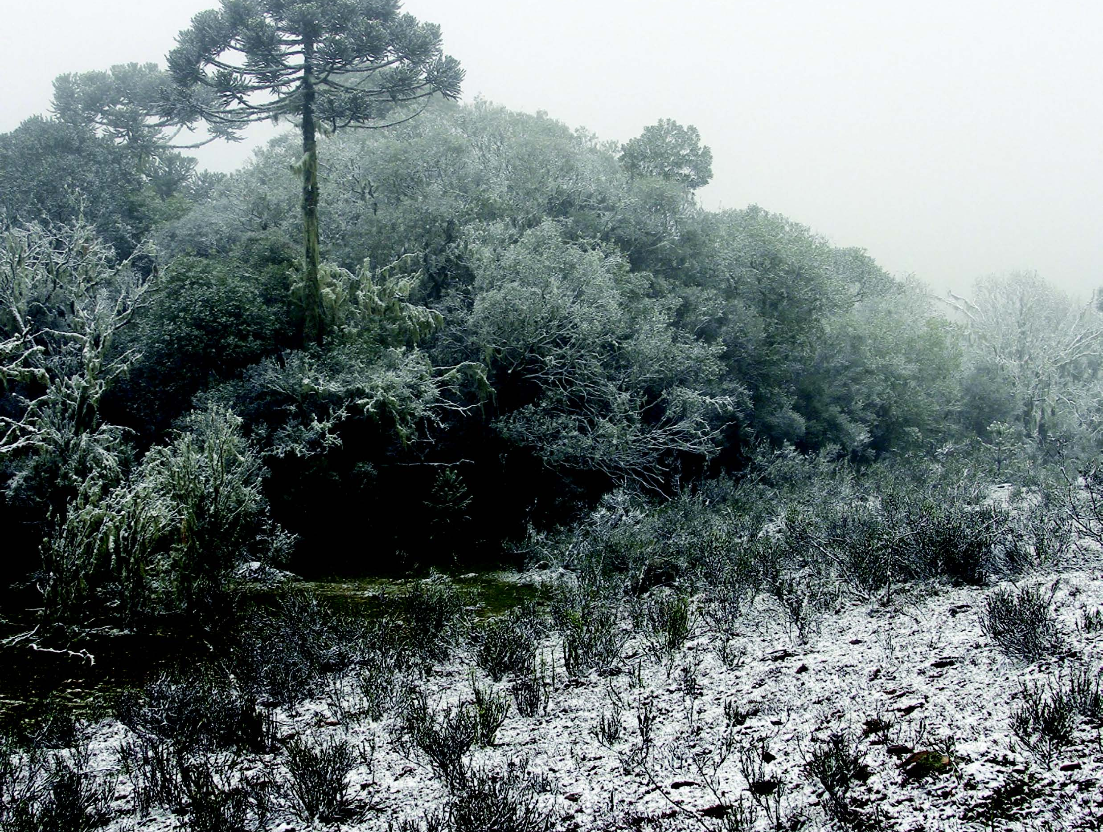
Clima
  Tempo:
  Estado momentâneo da atmosfera.
  Clima:
  Comportamento do tempo em uma determinada área durante um longo período.
Gerson Gerloff/Pulsar Imagens
Campos cobertos de neve em São José dos Ausentes, na Serra Gaúcha (RS), em julho de 2013.

Slide 3
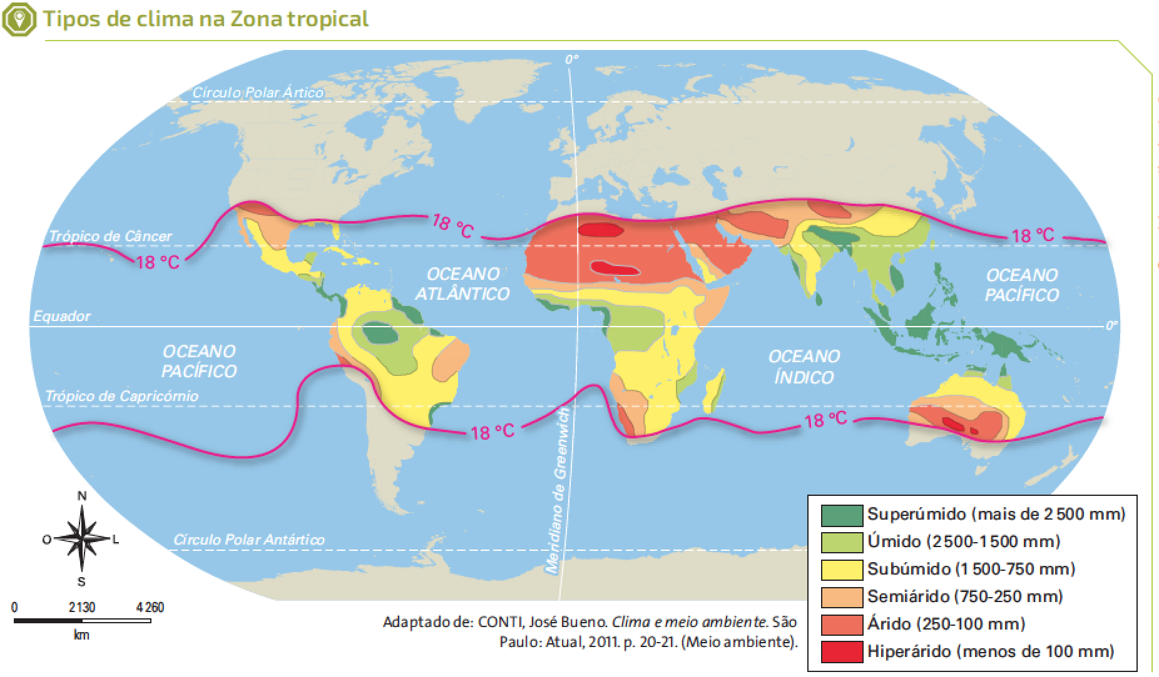
Clima
Tipos de clima na zona tropical
  O principal fator de diferenciação das zonas climáticas polar temperada e tropical é a variação latitudinal. Em cada uma dessas zonas são encontradas variações de clima.
Banco de imagens/Arquivo da editora
Adaptado de: CONTI, José Bueno. Clima e meio ambiente. São Paulo: Atual, 2011. p. 20-21. (Meio ambiente).

Slide 4
Clima
Massas de ar
São grandes volumes de ar com características “homogêneas”, em relação à temperatura e ao vapor de água.
Podem distinguir-se da seguinte maneira:
Oceânicas.
Continentais.
Tropicais e equatoriais.
Temperadas e polares.

Slide 5
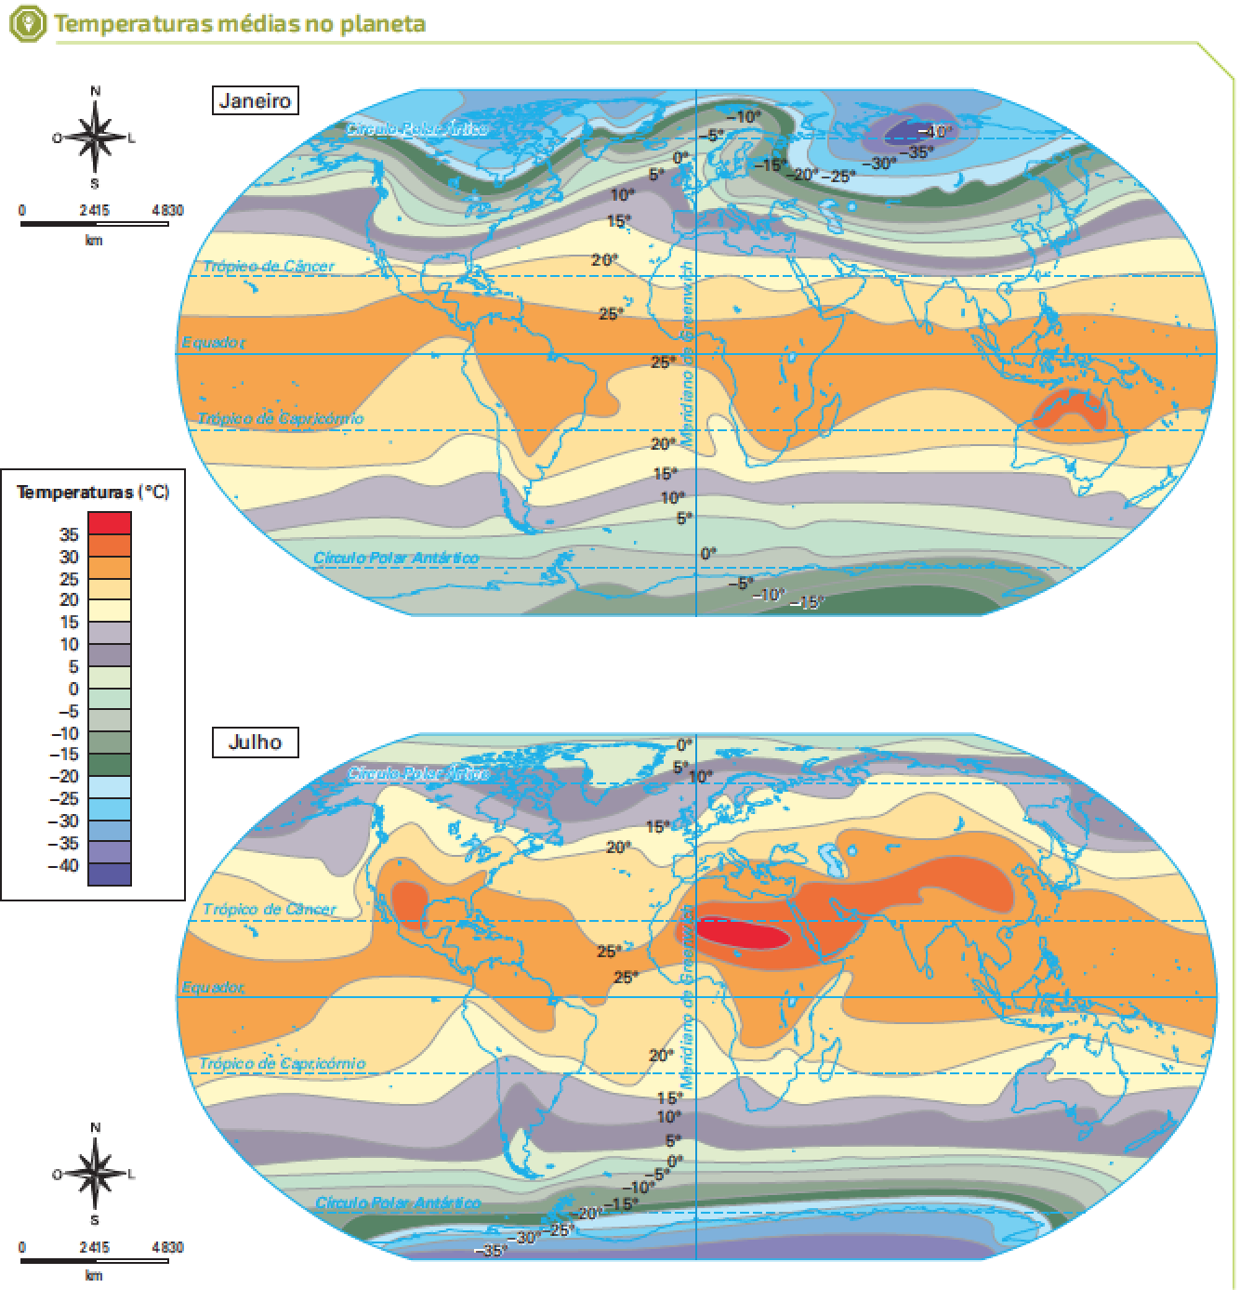
Clima
Temperaturas médias do planeta
  A área continental do hemisfério norte é maior que a do sul, fazendo assim com que as oscilações térmicas no norte sejam maiores do que no sul.
Mapas: Banco de imagens/Arquivo da editora
Adaptados de: SUTTON, Christopher J. Student Atlas of World Geography. 8th ed. [s.I.]: McGraw-Hill/Duskin, 2014. p. 10.

Slide 6
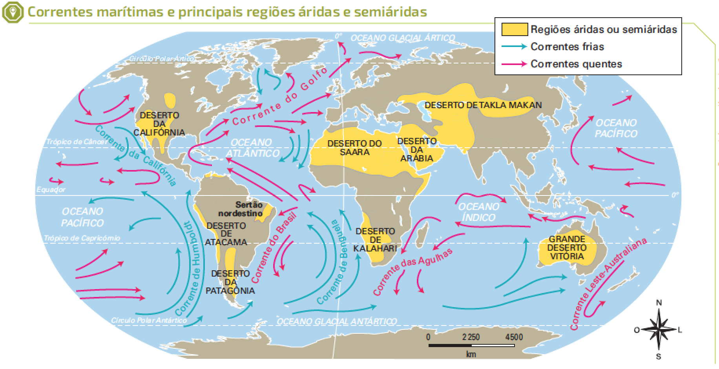
Clima
Correntes marítimas e principais regiões áridas e semiáridas
Observe que a localização das áreas áridas e semiáridas está condicionada principalmente pela presença de alguma corrente fria. É comum essas correntes provocarem nevoeiros e chuvas no oceano, fazendo com que as massas de ar cheguem ao continente sem umidade.
Banco de imagens/Arquivo da editora
Adaptado de: ROSS, Jurandyr L. S. (Org.). Geografia do Brasil. 6. ed. São Paulo: Edusp, 2011. p. 96. (Didática 3).

Slide 7
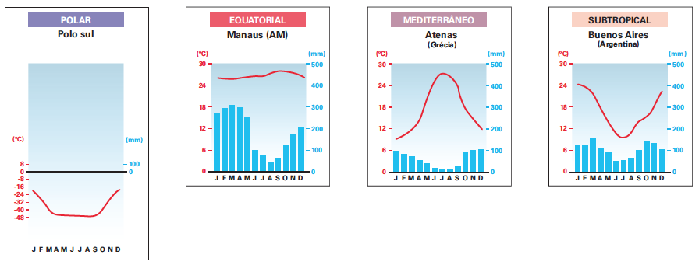
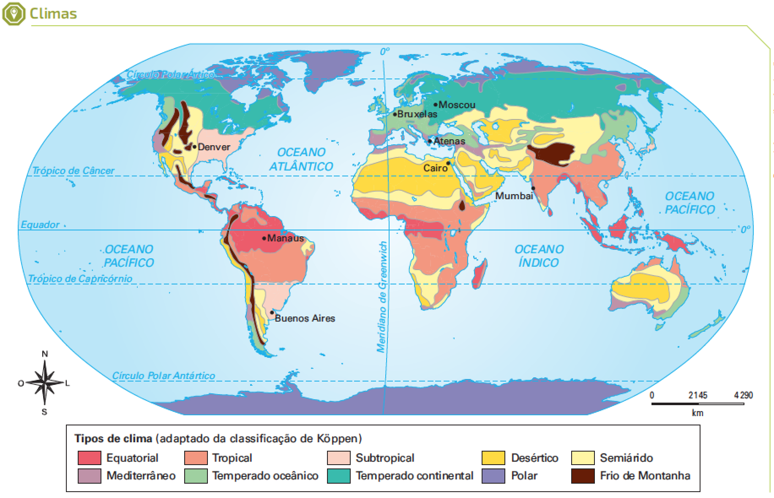
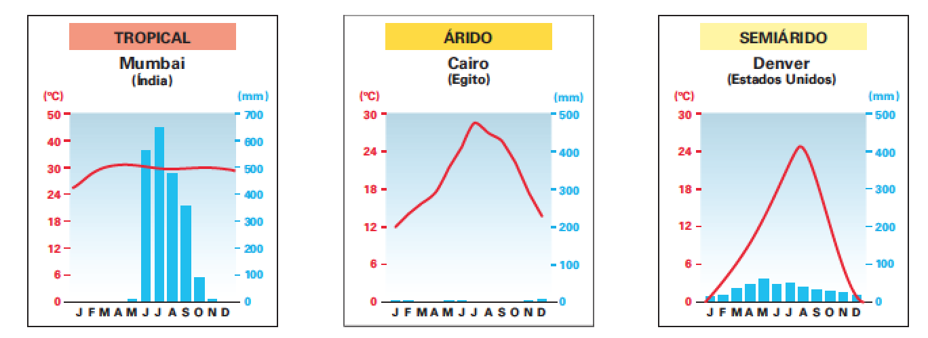
Clima
Tipos de clima
Allmaps/Arquivo da editora
Allmaps/Arquivo da editora
Os climogramas mostram as médias de temperatura e pluviosidade de um lugar específico e representam as características médias de um tipo climático, que na realidade é diverso. Por exemplo, nem toda a área de clima equatorial apresenta um climograma exatamente igual ao de Manaus, mas também não difere muito dele. Por isso, costuma-se fazer essa generalização de características climáticas de um lugar para uma região.
Climograma de Manaus adaptado de: INSTITUTO NACIONAL DE METEOROLOGIA (INMET). Disponível em: <www.inmet.gov.br>. Acesso em: 3 jul. 2015. Outros climogramas adaptados de: ATLAS National Geographic. A Terra e o Universo. São Paulo: Abril, 2008. p. 26 27. v. 12.
Adaptado de: IBGE. Atlas geográfico escolar. 6. ed. Rio de Janeiro, 2012. p. 58.

Slide 8
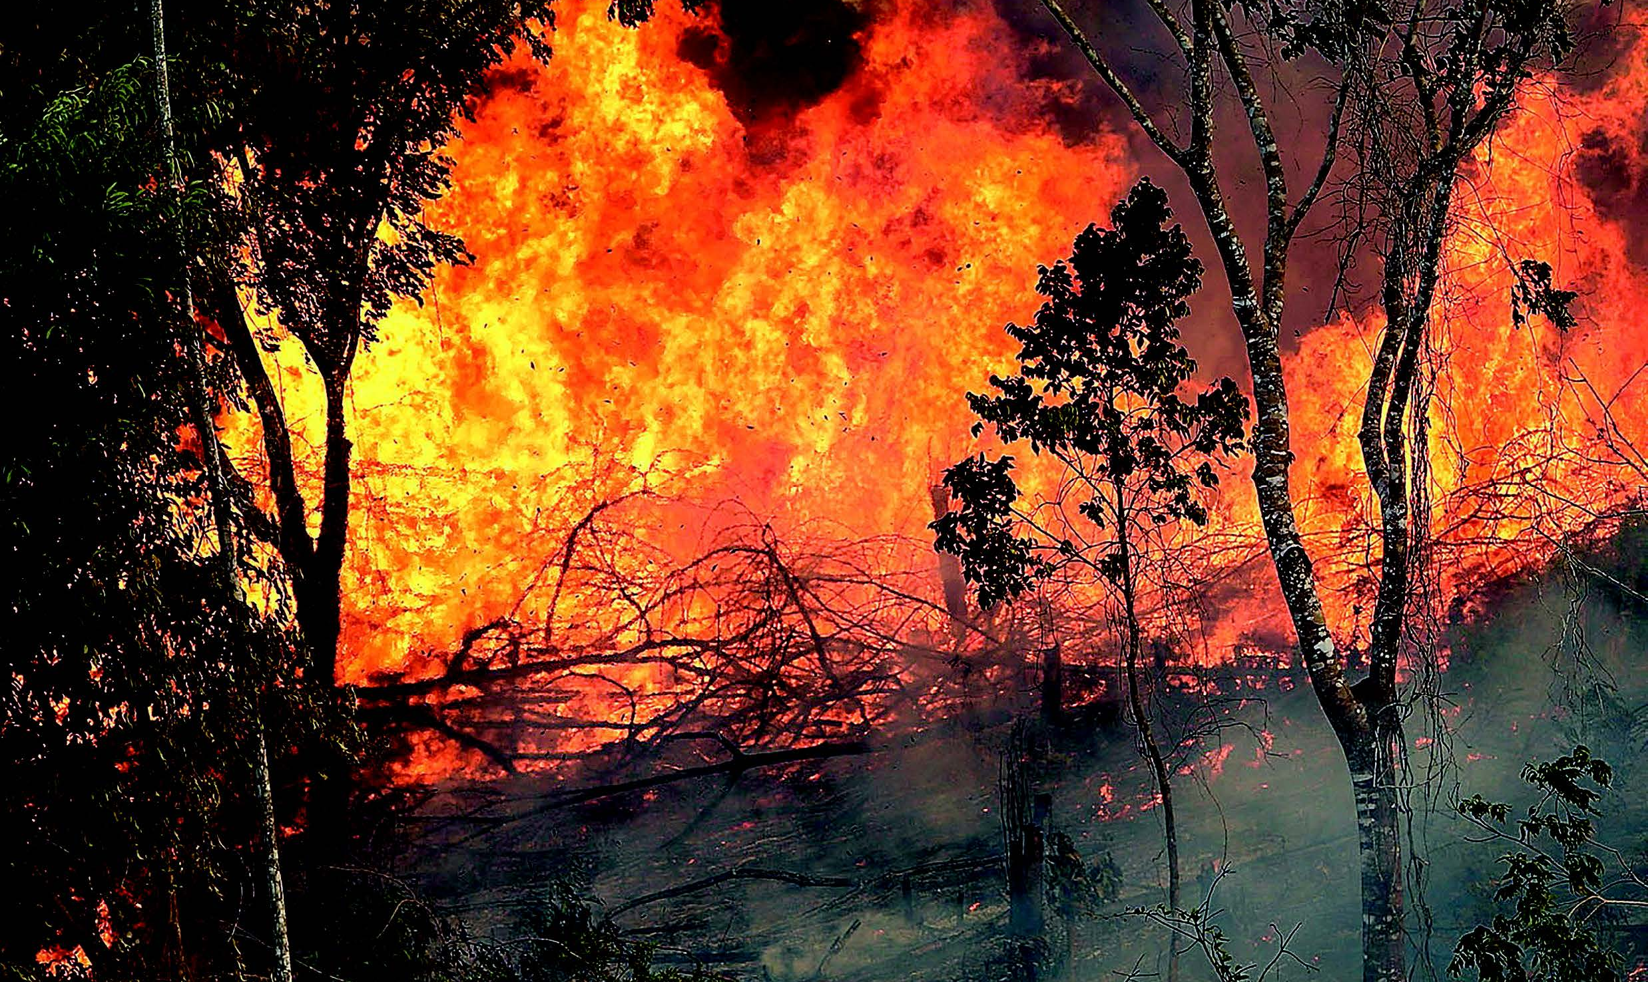
Os fenômenos climáticos e a interferência humana
  Desde sua origem, a Terra sofreu diversos fenômenos naturais, mas diversos fenômenos climáticos são causados por interferências humanas como poluição, desmatamento e poluição atmosférica.
Mario Tama/Getty Images
Queimada florestal no município de Zé Doca (MA), em 2014. Este é um dos exemplos de agressão ambiental provocada pela ação humana e que, entre outras consequências, provoca alterações climáticas.
GEOGRAFIA GERAL E DO BRASIL | Volume 1 – 3º Bimestre

Slide 9
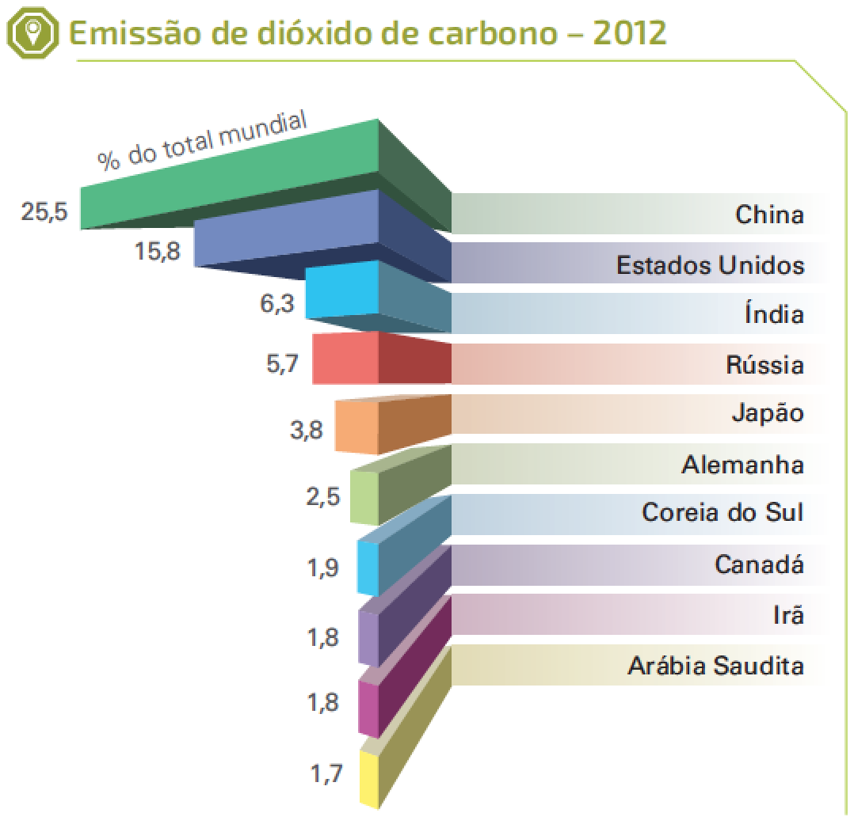
Os fenômenos climáticos e a interferência humana
O efeito estufa e o aquecimento global
  Sem o aquecimento térmico provocado pelo efeito estufa a Terra seria muito fria, o que dificultaria o desenvolvimento das espécies.
  Entretanto, devido às ações dos seres humanos, o efeito estufa está se tornando cada vez mais intenso, o que passa a ser prejudicial para a Terra.
A. Robson/Arquivo da editora
AGÊNCIA INTERNACIONAL DE ENERGIA. 2012 CO 2 Emissions Overview. Disponível em: <www.iea.org>. Acesso em: 14 dez. 2015.
GEOGRAFIA GERAL E DO BRASIL | Volume 1 – 3º Bimestre

Slide 10
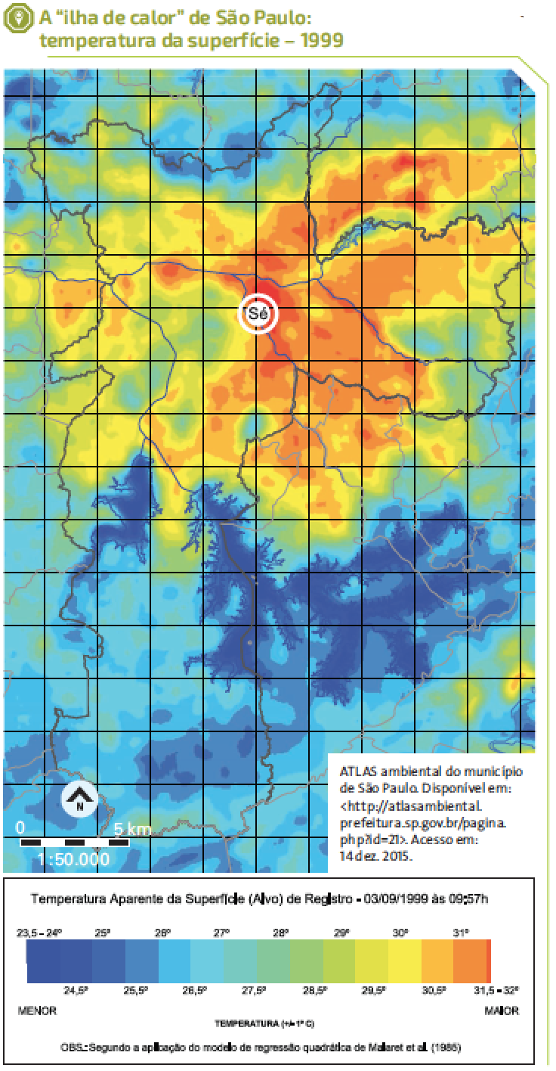
Os fenômenos climáticos e a interferência humana
Ilhas de calor
  A ilha de calor é resultado da elevação das temperaturas médias nas áreas urbanizadas das grandes cidades, em comparação com áreas vizinhas.
A Praça da Sé está localizada no centro histórico de São Paulo, uma área densamente urbanizada; ao norte e ao sul desse município encontramos áreas de preservação ambiental com domínio de floresta, devido à presença das serras da Cantareira e do Mar, respectivamente.

Slide 11
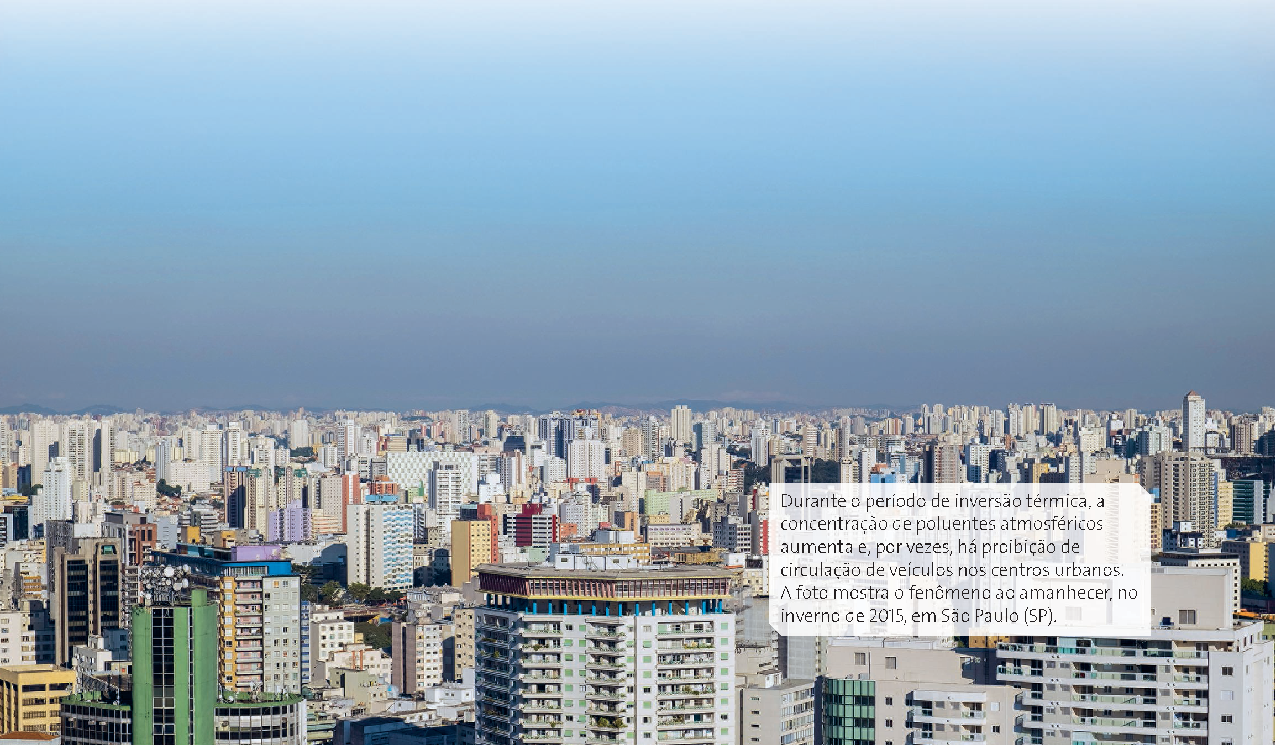
Os fenômenos climáticos e a interferência humana
Inversão térmica
  Inversão térmica é um fenômeno atmosférico muito comum nos grandes centros urbanos industrializados, sobretudo naqueles localizados em áreas cercadas por serras ou montanhas.
  Durante o período de inversão térmica, há a proibição de veículos no centros urbanos devido a grande concentração de poluentes atmosféricos.
Mauricio Simonetti/Pulsar Imagens

Slide 12
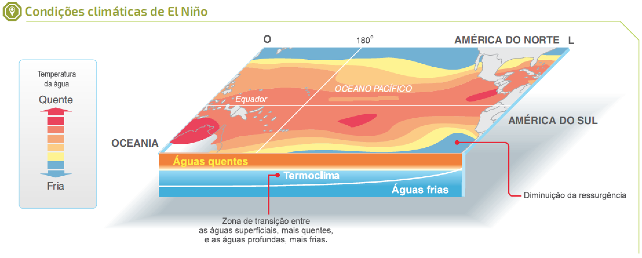
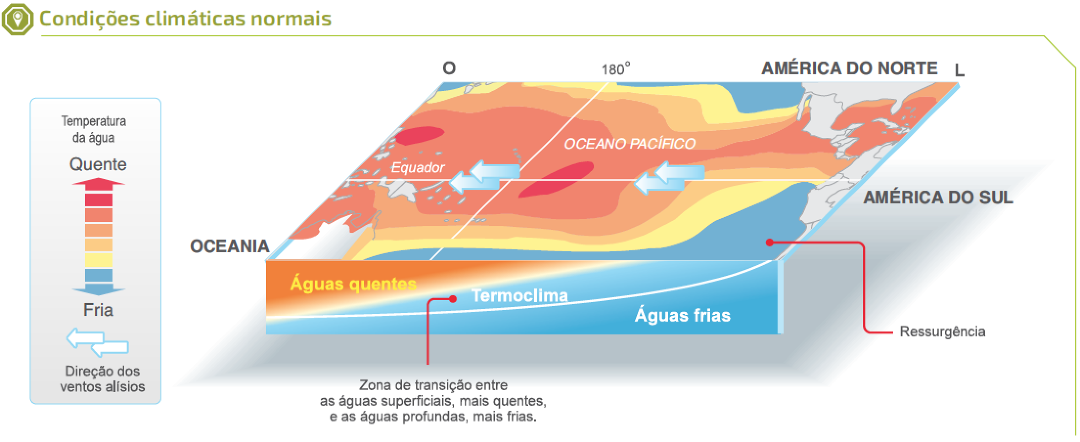
Os fenômenos climáticos e a interferência humana
Condições climáticas normais e condições climáticas de El Niño
  Os ventos alísios sopram de leste para oeste com velocidade média de 15 m/s, aumentando o nível das águas do oceano Pacífico nas proximidades da Austrália, onde ele é cerca de 50 cm superior ao nível nas proximidades da América do Sul. Além disso, esses ventos provocam correntes que levam as águas da superfície, mais quentes, na mesma direção, favorecendo a ressurgência – processo pelo qual a água fria sobe à superfície – próximo à costa oeste da América do Sul. Por isso, em condições normais, observam-se águas superficiais relativamente mais frias no oceano Pacífico Equatorial Leste, junto à costa oeste da América do Sul, e relativamente mais aquecidas no Pacífico Equatorial Oeste, próximo à costa australiana e à região da Indonésia.
Gráficos: Cassiano Röda/Arquivo da editora
Adaptado de: CENTRO DE PREVISÃO DE TEMPO E ESTUDOS CLIMÁTICOS (CPTEC/INPE). Disponível em: <http://enos.cptec.inpe.br/>. Acesso em: 14 dez. 2015.
  As condições que indicam a presença do fenômeno El Niño são o enfraquecimento dos ventos alísios, que diminuem para cerca de 1 a 2 m/s, e o aumento da Temperatura da Superfície do Mar (TSM) no oceano Pacífico Equatorial Leste. Como consequência, o nível das águas se eleva em direção à América do Sul e ocorre uma diminuição da ressurgência, dificultando o afloramento das águas mais frias próximo à costa oeste da América do Sul. Isso provoca grandes mudanças na circulação dos ventos e das massas de ar, além de evaporação mais intensa, com aumento do índice de chuvas em algumas regiões do planeta e ocorrência de estiagem em outras.
Adaptado de: CENTRO DE PREVISÃO DE TEMPO E ESTUDOS CLIMÁTICOS (CPTEC/INPE). Disponível em:<http://enos.cptec.inpe.br/>. Acesso em: 14 dez. 2015.

